Slide 1

物件導向程式設計
指導老師：許志仲 老師
組員：B10756008 王靜文
B10756015 王滋蘘
B10756027 李昂珊
B10756030 陳彥芝
B10756044 黃珮瑄

Slide 2
PART1 研究動機
PART2 應用資料結構及原理
PART3 程式碼
PART4 遇到的困難
PART5 成果展示
目錄

Slide 3
PART1
研究動機

Slide 4
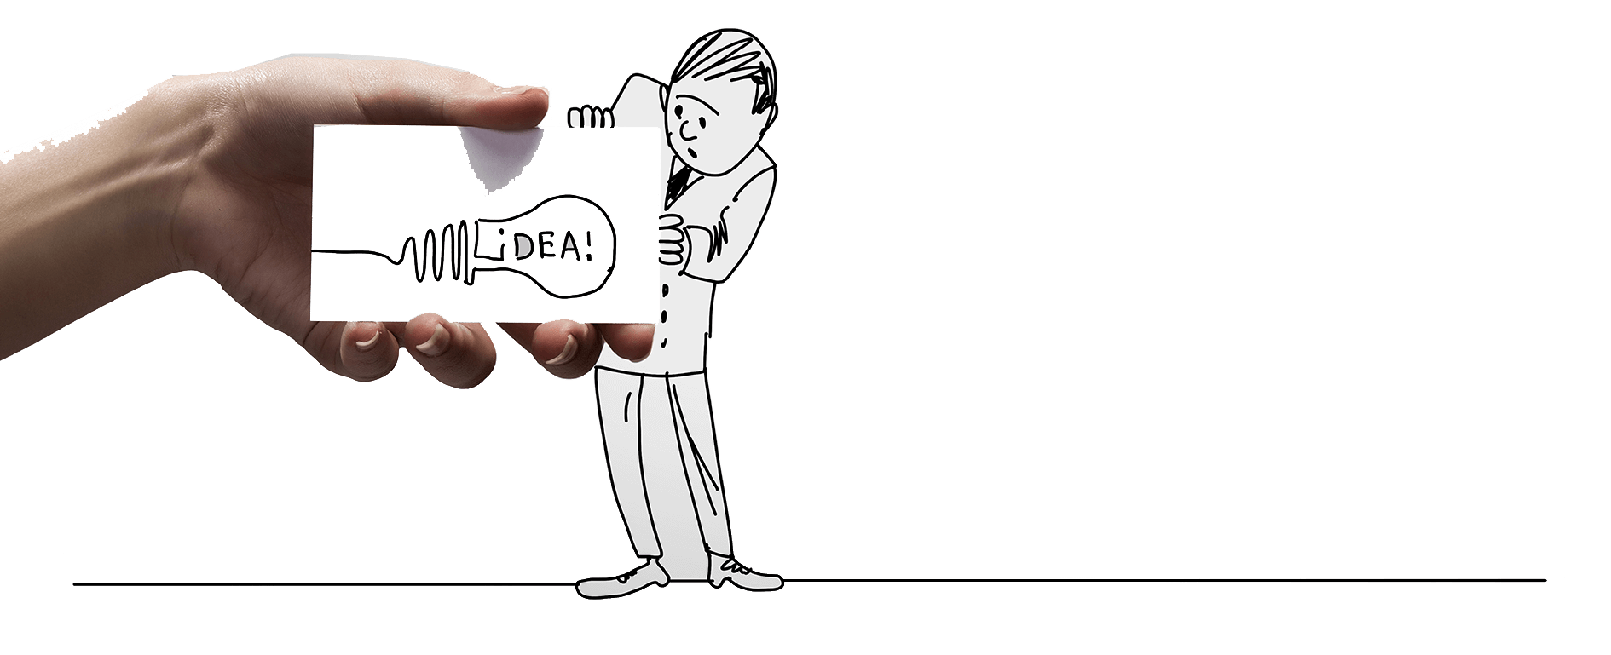
研究動機
Motivation
先前在視窗程式設計的課程中，有實作過 8-Puzzle 拼圖遊戲的作業，當 時對於其程式碼的概念有個雛形，後來在物件導向課程中學習到 BFS、佇列、 排序等等演算法，才了解到原來有應用在這方面，觸使我們想更加深入，去 了解它是如何運作，另外更深入分析用不同的演算法去執行，所耗的時間哪 一種效率更高？所耗費的時間更少、更快速。

Slide 5
PART2
應用資料
結構及原理

Slide 6
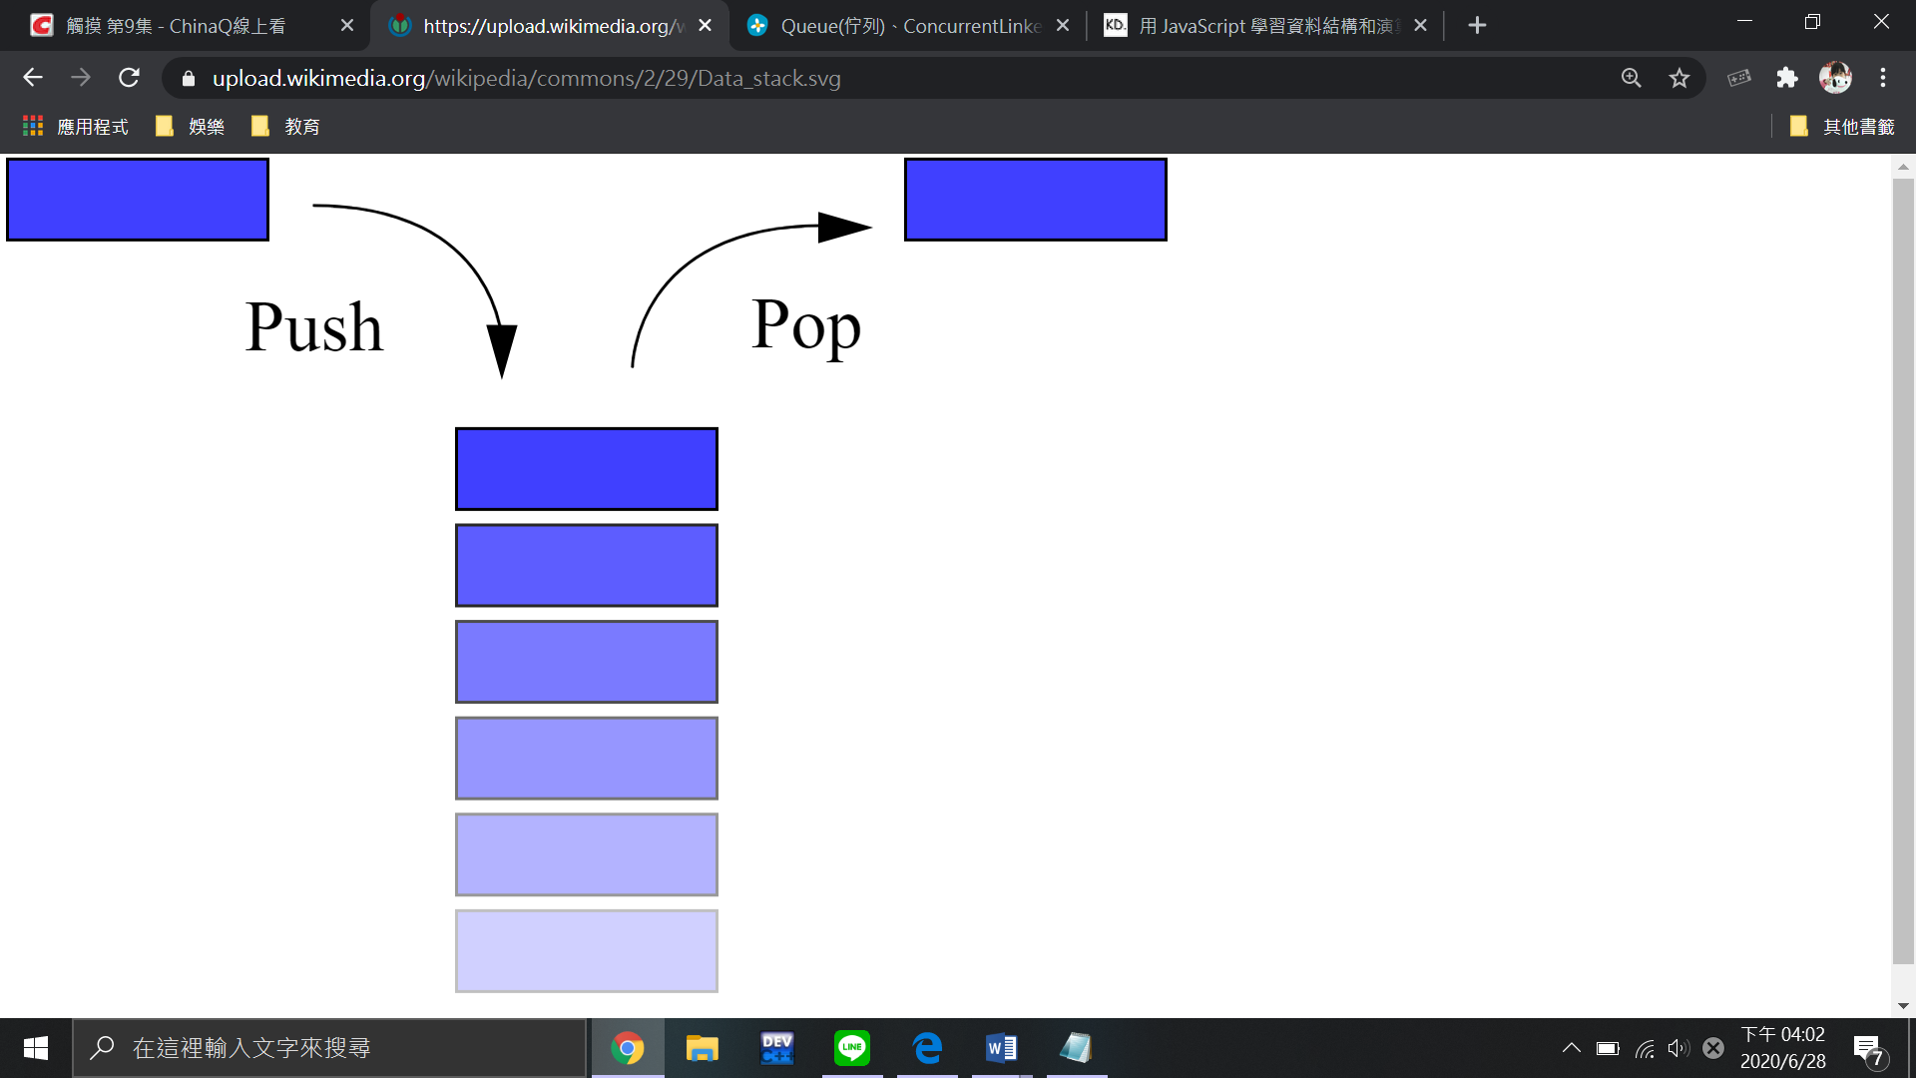
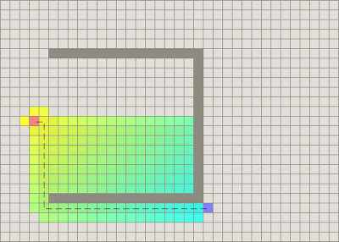
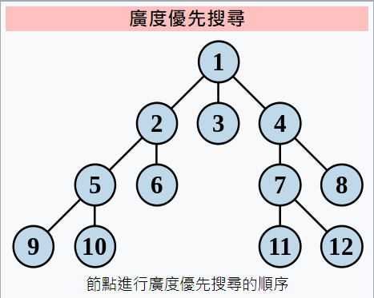
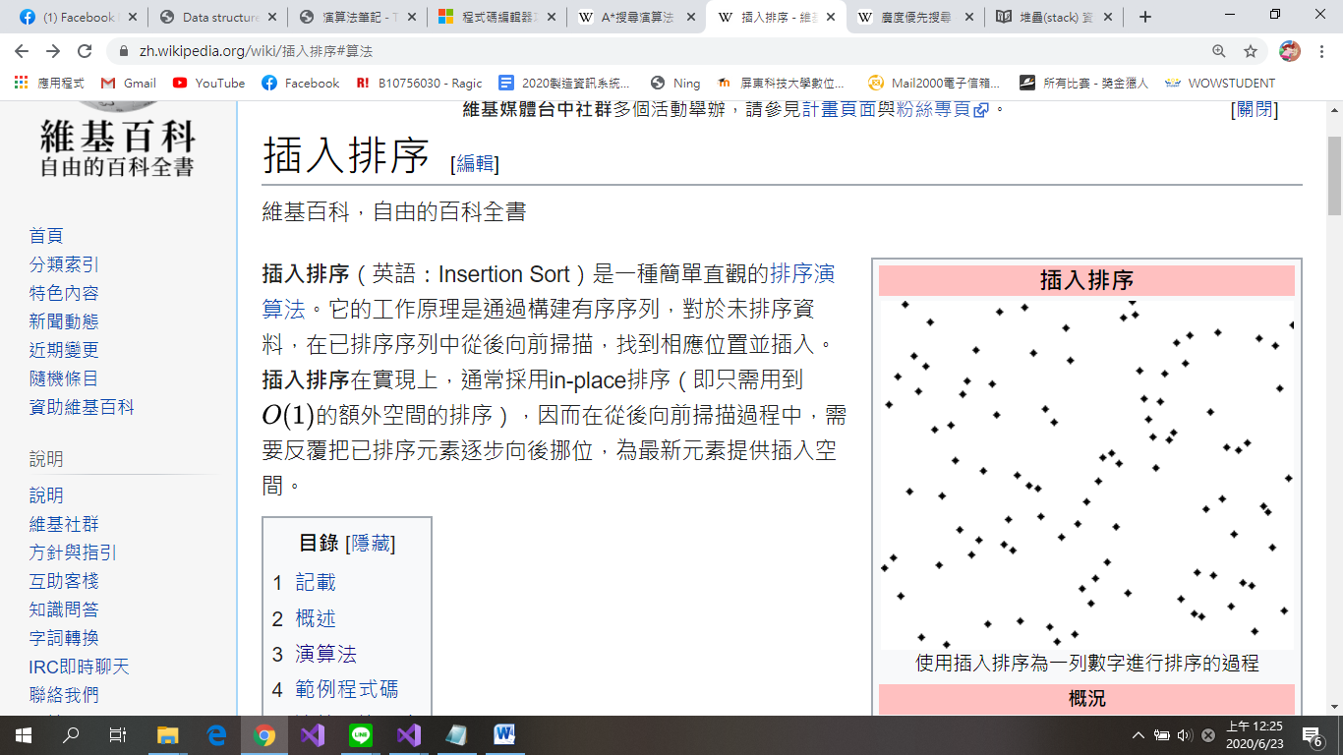
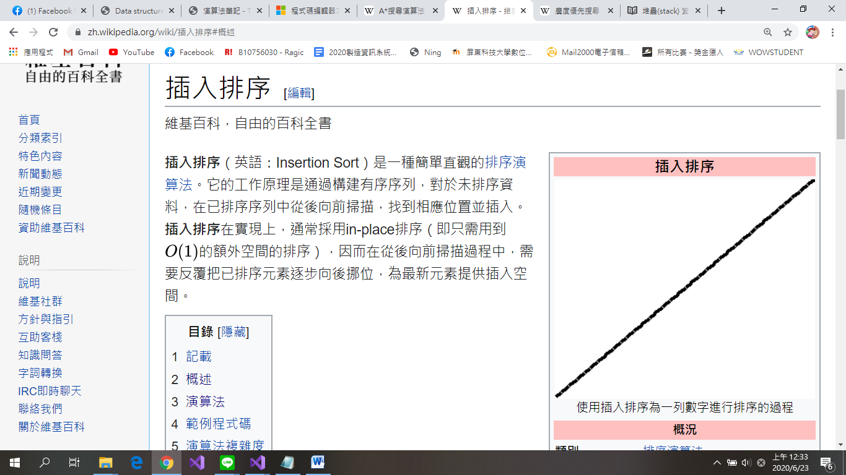
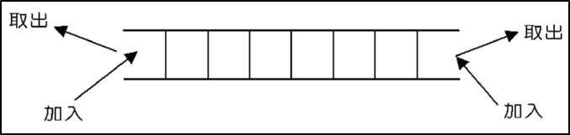
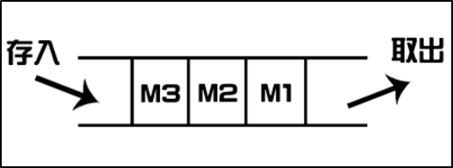
應用資料結構及原理
佇列
First In First Out
廣度優先搜尋
Breadth-First Search
A*搜尋演算法
A* search algorithm
插入排序
Insertion Sort
堆疊
Last In First Out
雙向佇列
Deque

Slide 7
PART3
程式碼

Slide 8
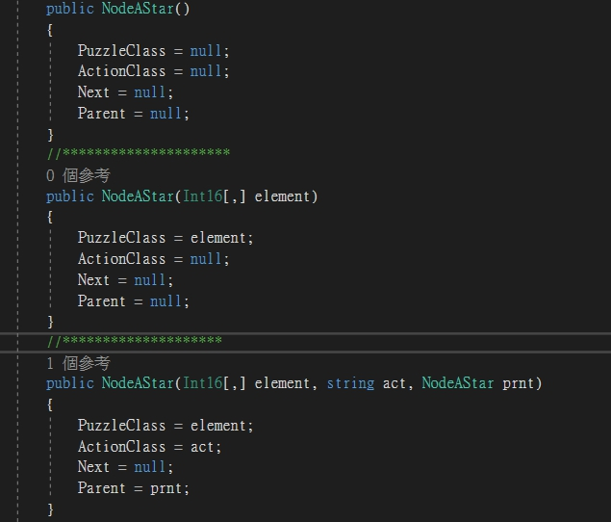
程式碼
A*增加節點

Slide 9
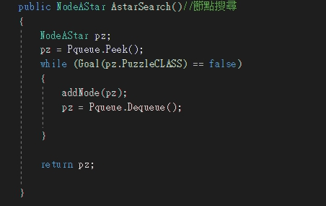
程式碼
A*節點搜尋

Slide 10
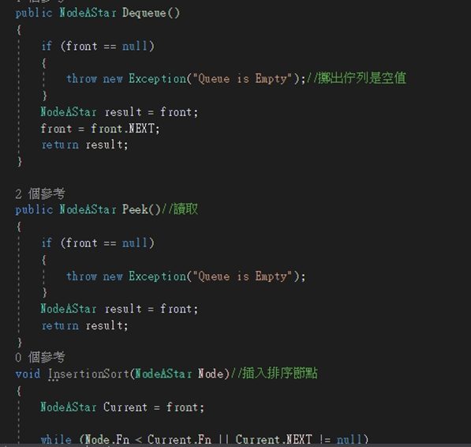
程式碼
A*雙向佇列

Slide 11
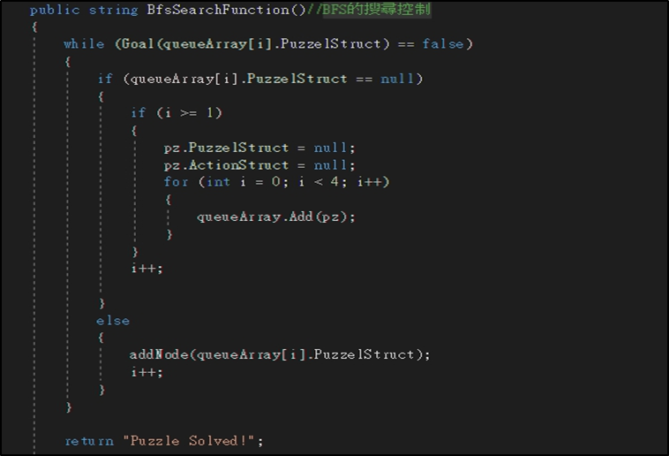
程式碼
BFS的搜尋控制

Slide 12
PART4
報告中
遇到的困難

Slide 13
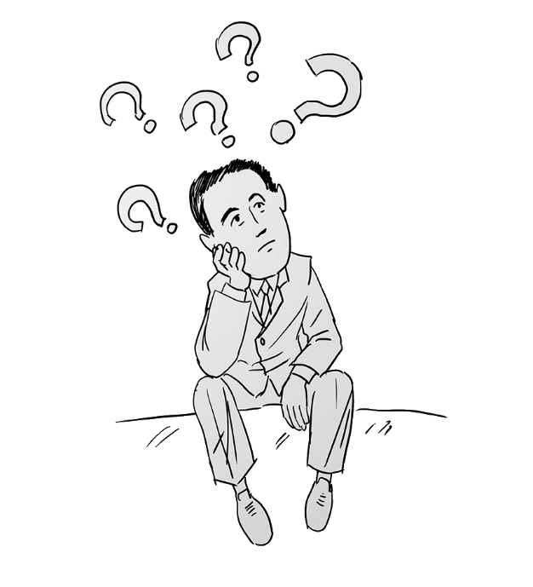
遇到的困難
報告中遇到的困難
參考網路資料、解讀與理解
所學的東西應用在報告中

Slide 14
PART5
成果展示

Slide 15

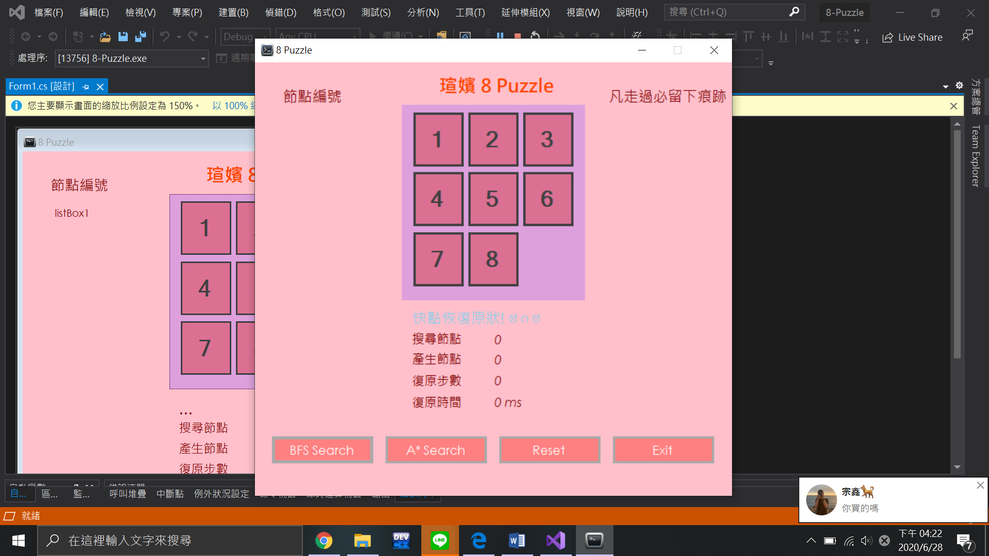
成果展示
程式設計介面

Slide 16
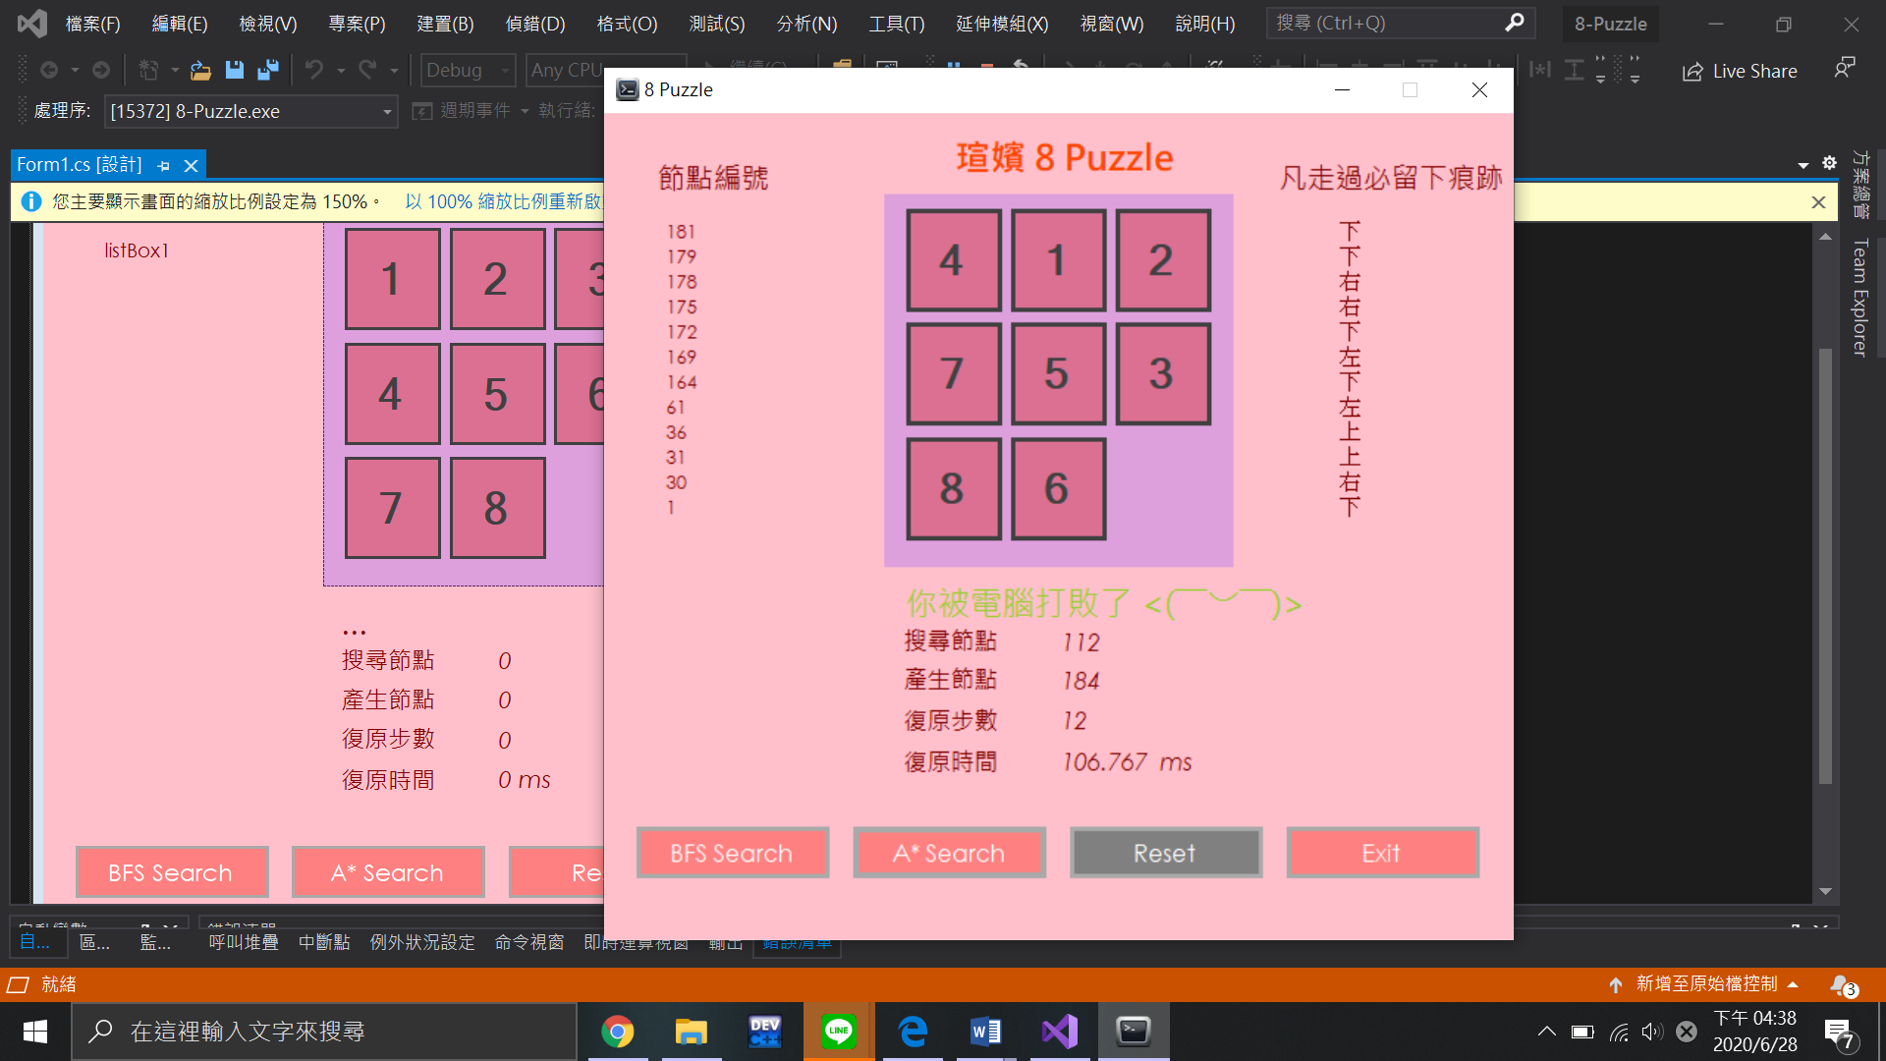
成果展示
執行畫面

Slide 17
Thanks！

